Slide 1
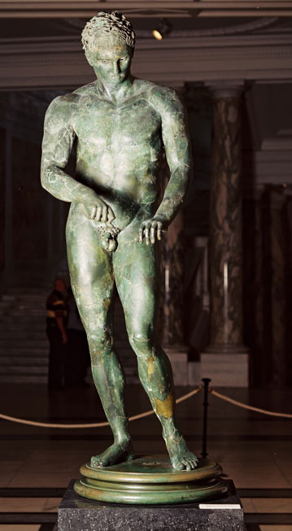
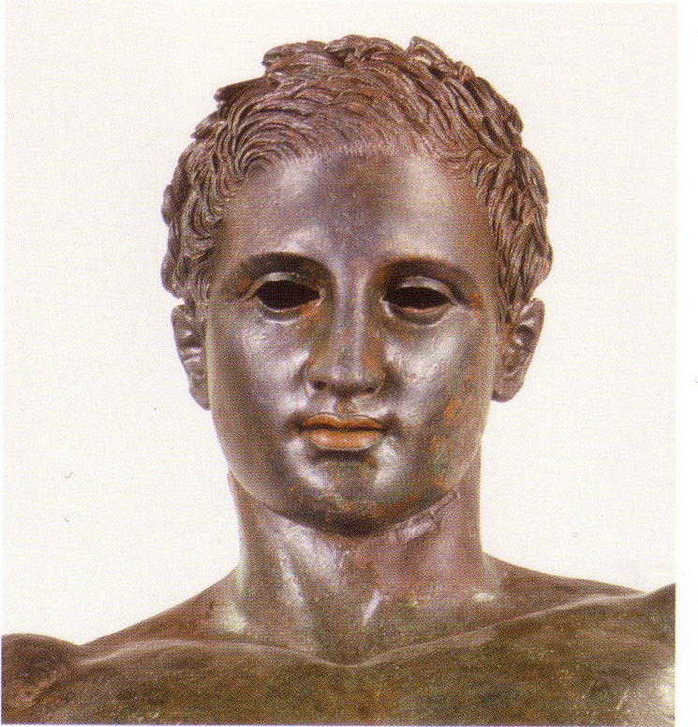
Apoxyomenos di Lisippo
Plin. n.h. 34,62
330-320 a.C.
Lussino

Slide 2
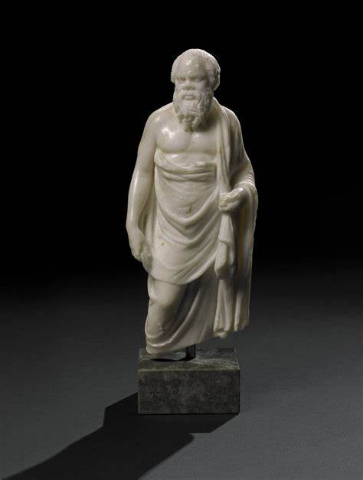
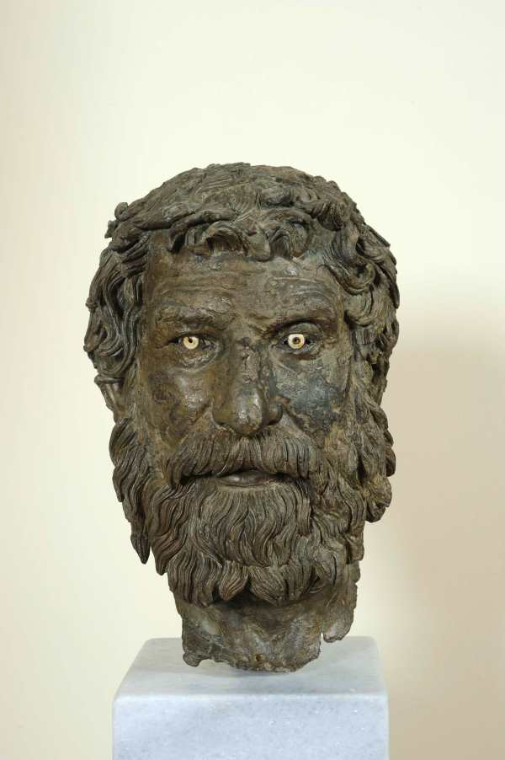
Socrate di Lisippo nel Pompeion di Atene
Filosofo dal relitto di Anticitera

Slide 3
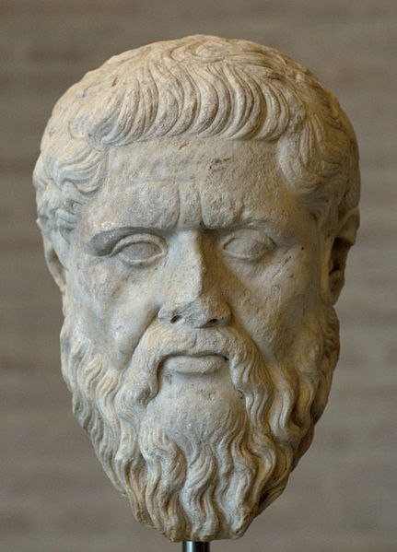
Ritratti di filosofi di Lisippo Aristotele e Socrate?
Platone di Silanion

Slide 4
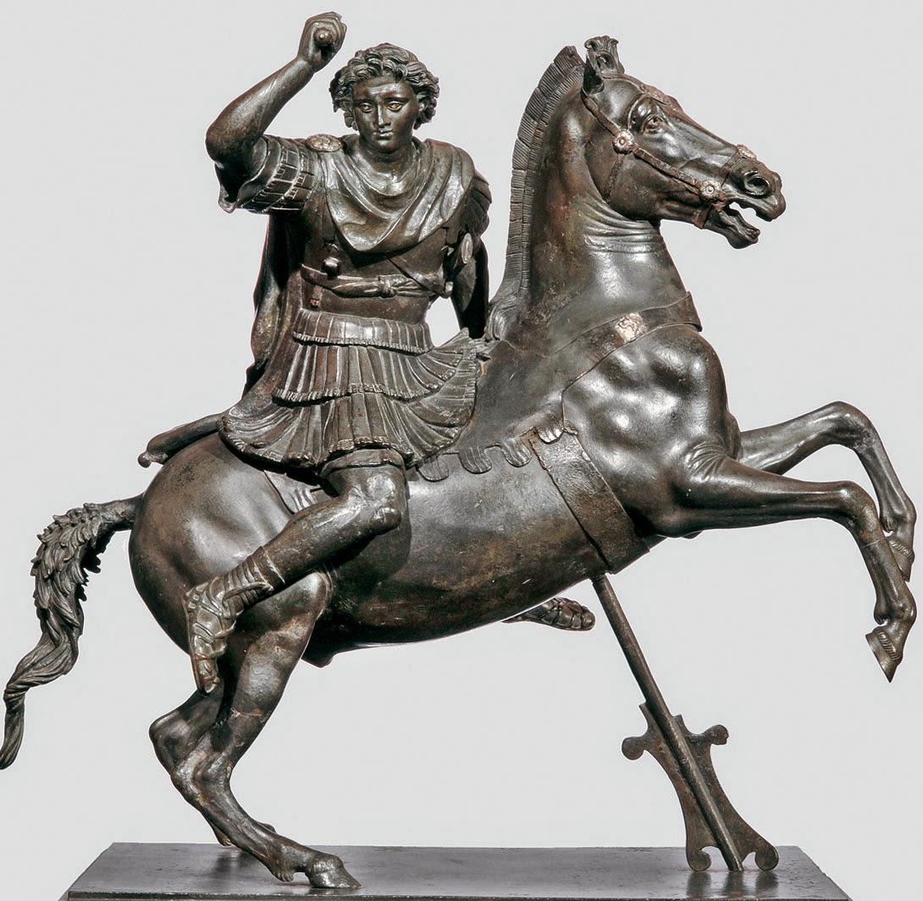
Alessandro a cavallo da Ercolano c.d. gruppo del Granico di Lisippo (25 caduti) dedicato a Zeus a Dione Lisippo accompagnò Alessandro battaglie: Granico 334 a.C. (Turchia Ovest) Isso 333 a.C. (Turchia Est-Cilicia) Gaugamela 331 (presso Mossul, Iraq, ant. Ninive) battaglia definitiva su Dario III

